Slide 1
Thứ Tư ngày 12 tháng 4 năm 2025

Slide 3
Video các em đã xem ngợi ca về điều gì?

Slide 4
Giới thiệu:
Đoàn kết là sức mạnh làm nên thành công. Vì vậy, trong thời gian đất nước mới khai sinh còn rất nhiều khó khăn, Bác đã kêu gọi tinh thần đoàn kết của nhân dân trong cả nước để giúp đất nước vượt qua khó khăn lúc bấy giờ. Vậy việc làm đó được thực hiện như thế nào và kết quả ra sao thì hôm nay, chúng ta sẽ tiếp tục được học câu chuyện về lòng yêu nước của những người dân Việt Nam bình thường trong những ngày tháng đầu tiên của nước Việt Nam độc lập, thể hiện qua bài đọc Tuần lễ Vàng.

Slide 5
Thứ Tư ngày 12 tháng 3 năm 3
Bài đọc 2: Tuần lễ vàng
.

Slide 6
Luyện đọc

Slide 7
Đọc Mẫu
Mắt dõi
Tai nghe
Tay dò

Slide 8
Chia đoạn
Từ đầu đến “…nước Việt Nam Dân chủ Cộng hòa?”
Đoạn 1
Từ “Giữa lúc đồng bào cả nước…” đến “ … sự
đóng góp của nhân dân.”
Đoạn 2
Đoạn 3
Đoạn còn lại

Slide 9
Luyện đọc từ khó
Tuyên ngôn Độc lập
đồng bạc trắng
hậu duệ
tự nguyện

Slide 10
đồng bạc trắng: đồng tiền làm bằng bạc thời Pháp thuộc.

Slide 11
Cân: cân ta, bằng 0,605 ki-lô-gam
Lạng: 37,8 gam

Slide 12
Luyện đọc câu
Tuần lễ Vàng lan rộng ra cả nước. Người dân, không phân biệt giàu nghèo, đều tự nguyện góp vào Quỹ Độc lập những tài sản quý giá nhất. Rất nhiều người có uy tín đã đi đầu trong phong trào này.
Tuần lễ Vàng / lan rộng ra cả nước. // Người dân, / không phân biệt giàu nghèo, / đều tự nguyện góp vào Quỹ Độc lập / những tài sản quý giá nhất. // Rất nhiều người có uy tín / đã đi đầu trong phong trào này.

Slide 13
LUYỆN ĐỌC THEO NHÓM
- Mỗi nhóm 4 bạn.
- Đọc nối tiếp trong nhóm.
- Một số nhóm đọc nối tiếp trước lớp theo yêu cầu.
.
.

Slide 14
Tìm hiểu bài
.
.

Slide 15
Ngày 2 – 9 - 1945 diễn ra sự kiện gì?
- Ngày 2 – 9 – 1945, Chủ tịch Hồ Chí Minh đọc bản Tuyên ngôn Độc lập, khai sinh ra nước Việt Nam Dân chủ Cộng hòa.

Slide 16
Khó khăn lớn mà chính quyền non trẻ phải đối mặt khi mới giành được độc lập là gì?
- Tiền mặt ở ngân khố cạn kiệt, lại thêm món nợ khổng lồ của chính quyền cũ để lại.

Slide 17
Ngân khố: cách gọi cũ của “ngân hàng”

Slide 18
Trước khó khăn đó, chính phủ của ta đã có chủ trương, chính sách gì?
- Trước tình hình đó, Chính phủ đã kêu gọi người dân góp tiền, góp của xây dựng Quỹ Độc lập. Một “Tuần lễ Vàng” được tổ chức từ ngày 17-9 đến ngày 24-9-1945 để thu nhận sự đóng góp của nhân dân.

Slide 19
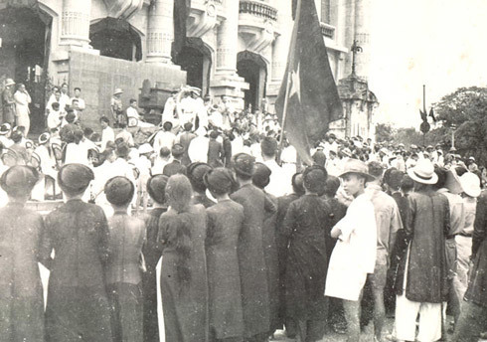
Khai mạc Tuần lễ Vàng tại Quảng trường Nhà hát Lớn, Hà Nội

Slide 20
Tìm trên tài nguyên thư viện và trả lời câu hỏi sau:
1. Ai là người thay mặt Chính phủ lâm thời ký Sắc lệnh số 04 thành lập “Quỹ Độc lập”?
2. Ai là người đọc diễn văn khai mạc “Tuần lễ Vàng” vào ngày 17/9?
3. Qua các tài liệu em đọc, em ấn tượng nhất với điều gì trong Tuần lễ Vàng?

Slide 21
Tìm trên tài nguyên thư viện và trả lời câu hỏi sau:
Ai là người thay mặt Chính phủ lâm thời ký Sắc lệnh số 04 thành lập “Quỹ Độc lập”?
Võ Nguyên Giáp là người thay mặt Chính phủ lâm thời ký Sắc lệnh số 04 thành lập “Quỹ Độc lập”?

Slide 22
2. Ai là người đọc diễn văn khai mạc “Tuần lễ Vàng” vào ngày 17/9?
Vĩnh Thụy (tức cựu hoàng Bảo Đại) thay mặt đọc diễn văn khai mạc.

Slide 23
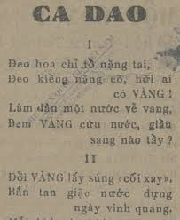

Slide 24
Người dân cả nước đã ủng hộ chính quyền cách mạng như thế nào?
- Người dân, không phân biệt giàu nghèo, đều tự nguyện góp vào Qũy Độc lập những tài sản quý giá nhất. Rất nhiều người có uy tín đã đi đầu trong phong trào này.

Slide 25
Những ai đã đi đầu trong “Tuần lễ Vàng”?
1. Thủ lĩnh người Mông ở Hà Giang Vương Chí Sình ủng hộ 9 cân vàng và 2,2 triệu đồng bạc trắng.
2. Bà Thềm – hậu duệ của vua Chăm – ủng hộ nhiều vật quý bằng vàng.
3. Gia đình các ông bà Trịnh Văn Bô, Đỗ Đình Thiện tiếp tục ủng hộ Cách mạng hàng trăm lạng vàng và hàng trăm nghìn đồng.

Slide 26
Tổng số vàng và tiền mà nhân dân cả nước đã quyên góp được sau một tuần lễ là bao nhiêu?
Chỉ sau một tuần lễ, nhân dân cả nước đã góp được 370 ki-lô-gam vàng và 20 triệu đồng (tương đương 50.000 lạng vàng).

Slide 27
Câu 4: Qua bài đọc, em có suy nghĩ gì về sức mạnh của lòng yêu nước?
- Lòng yêu nước của nhân dân đã tạo nên sức mạnh phi thường, giúp đất nước vượt mọi khó khăn.

Slide 28
- Bài đọc nói về tinh thần đoàn kết, sẵn sàng cống hiến cho đất nước của người dân Việt Nam qua sự kiện Tuần lễ Vàng tháng 9/ 1945.

Slide 29
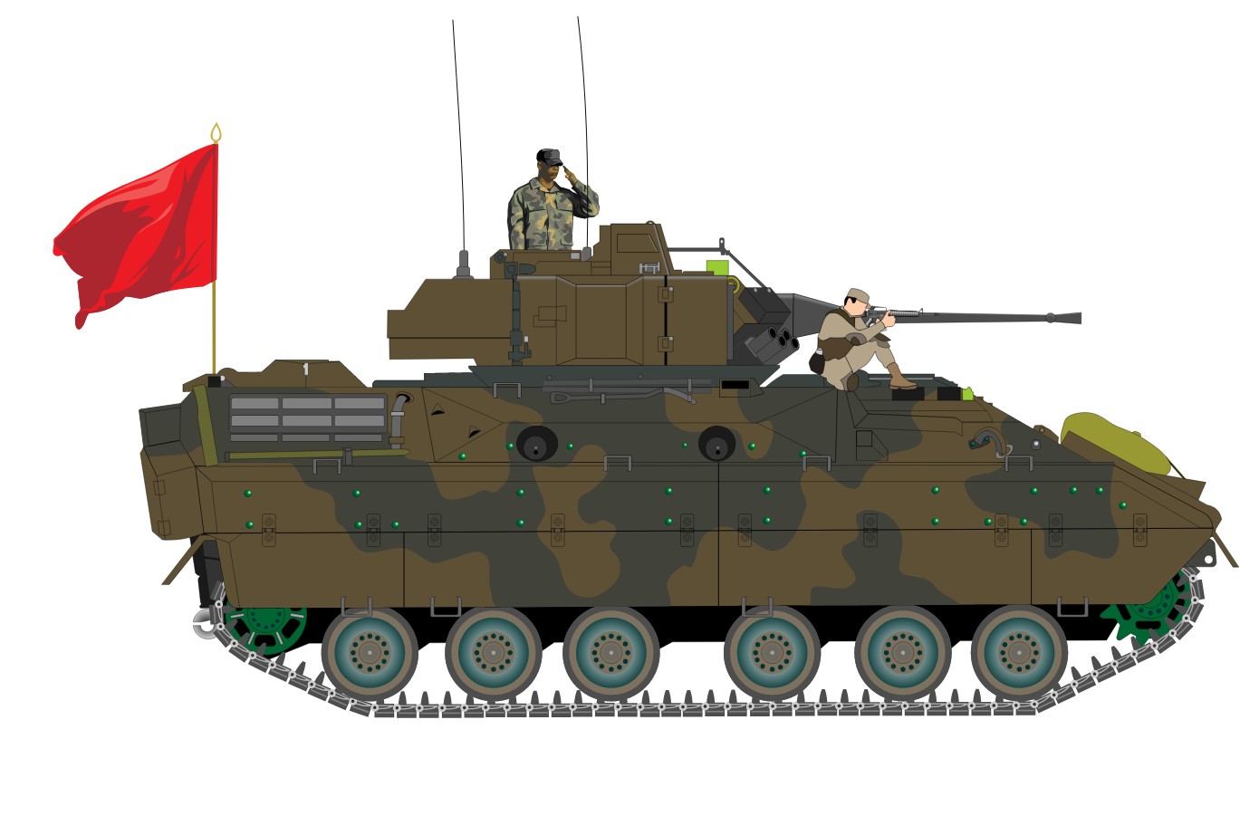
LUYỆN ĐỌC
NÂNG CAO

Slide 30
Theo em, đoạn 1 của bài đọc với giọng như thế nào?
- Đoạn 1 đọc với giọng kể chuyện khoan thai, dõng dạc
Đoạn 2 của bài nên đọc với giọng như thế nào?
- Đoạn 1 đọc với giọngkể chuyện khoan thai, dõng dạc.

Slide 31
Đoạn 3 của bài nên đọc với giọng như thế nào?
- Đoạn 3 đọc với giọng kể chuyện khoan thai, dõng dạc.
Đoạn 4 của bài nên đọc với giọng như thế nào?
- Đoạn 4 đọc với giọng kể chuyện khoan thai, dõng dạc.

Slide 32
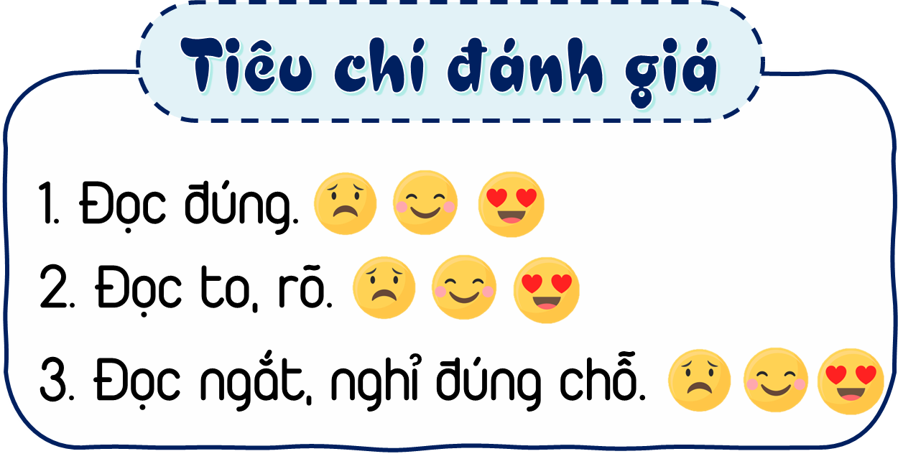
Thi đọc diễn cảm theo nhóm 8

Slide 35
Chia sẻ cảm nhận sau bài học

Slide 36
TẠM BIỆT

Slide 37
TẠM BIỆT VÀ HẸN GẶP LẠI
TẠM BIỆT VÀ HẸN GẶP LẠI

